Slide 1
Stravovacie zariadenie
Softvérové inžinierstvo
Skupina 309

Slide 2

Náš tím
Predseda: Andrej Šišila
Členovia: Juraj Muráň
Peter Gróf

Slide 3
Uvedenie do problematiky
Obyčajné stravovacie zariadenie
Malý okruh stravníkov
Nedostatok času na stravovanie
Neznámy počet konečných odberateľov

Slide 4
Uvedenie do problematiky
Ideálne stravovanie
Strava na celý deň
Presný počet stravníkov
Časová a bariérová dostupnosť

Slide 5
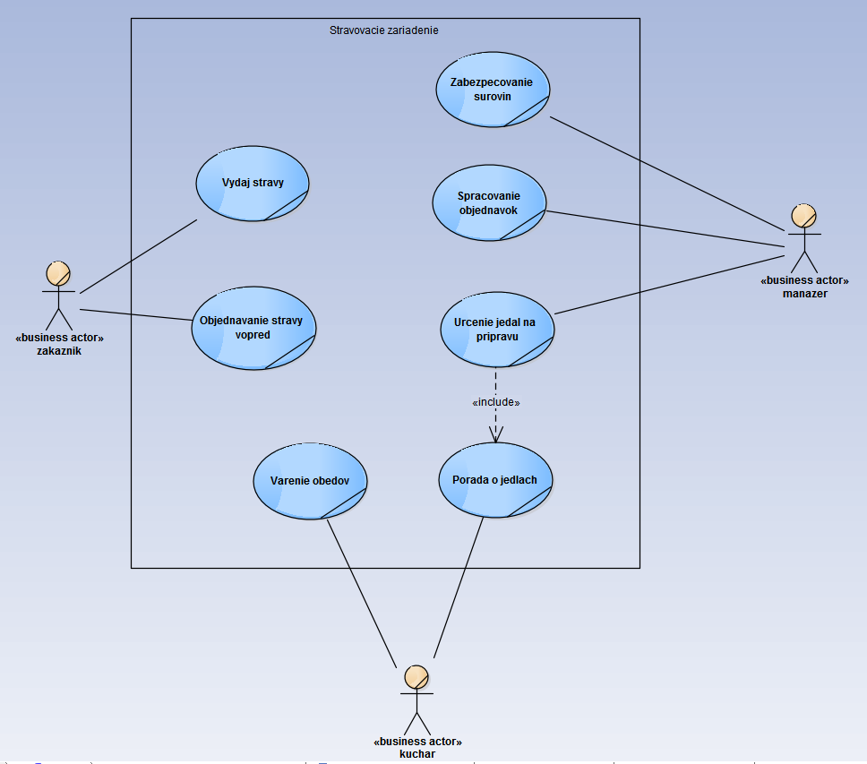
Stravovacie zariadenie – Business UseCase

Slide 6
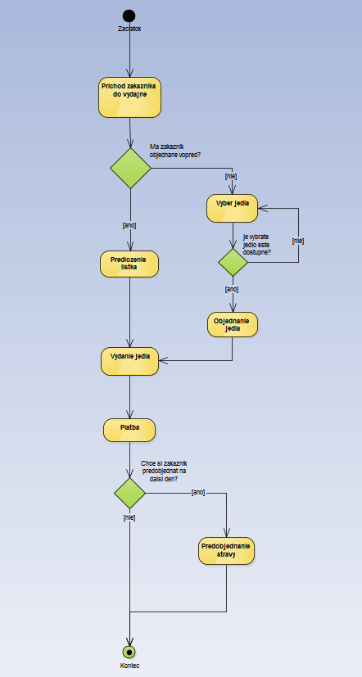
Výdaj stravy
Takto funguje výdaj stravy v našom zariadení momentálne

Slide 7
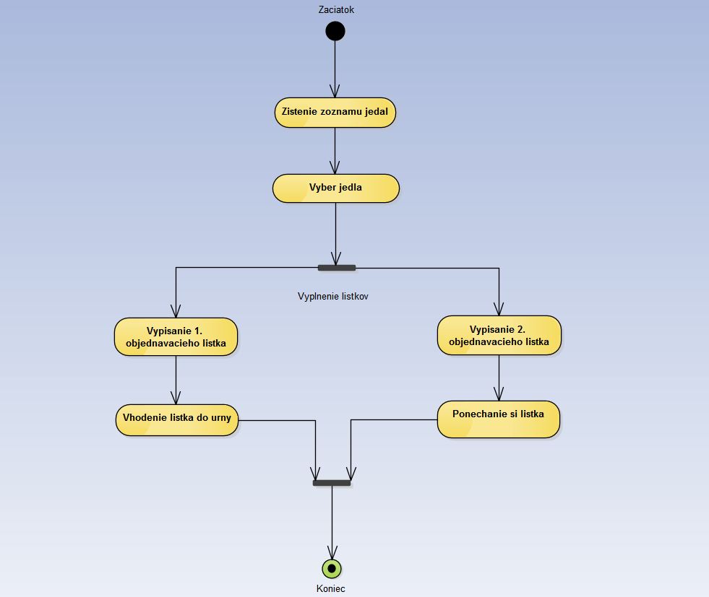
Objedávanie stravy
Takto funguje objednávanie stravy v našom zariadení

Slide 8
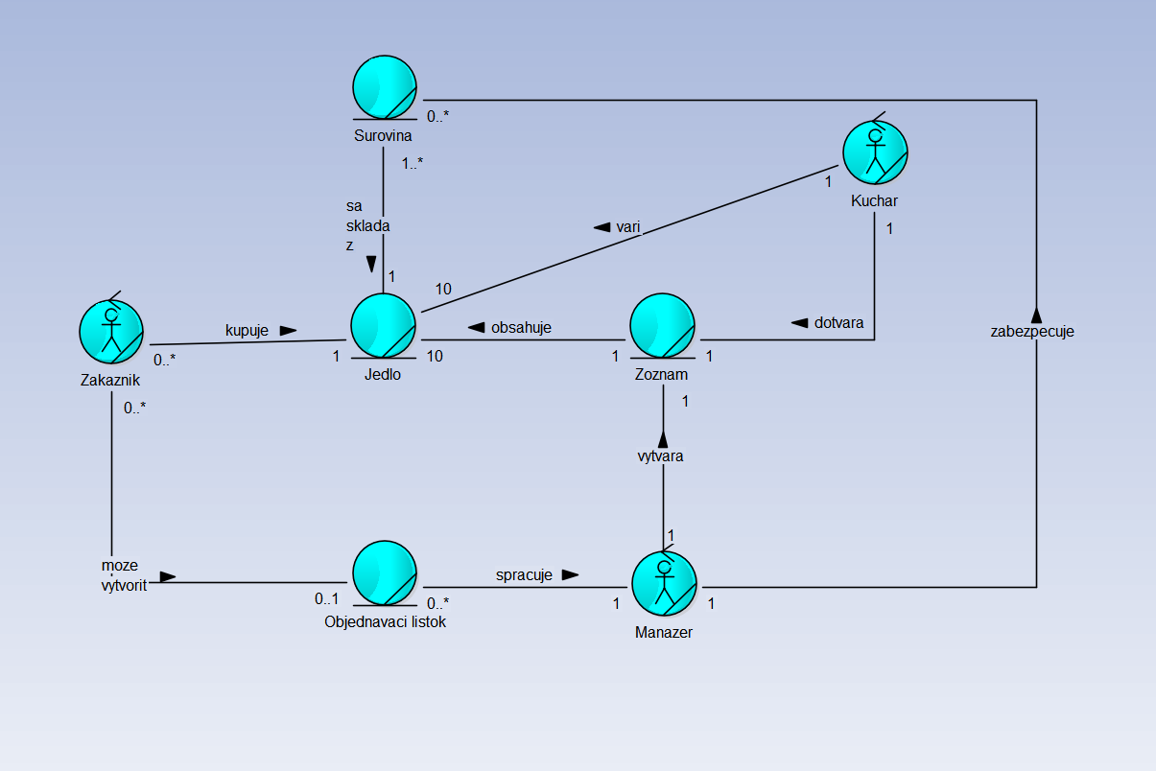
Diagram Business Tried

Slide 9
V čom bolo naše zariadenie:
lepšie
horšie
Cenovo dostupnejšie jedlá
Stravovanie pre väčší počet zákazníkov
Väčší sortiment
Plytvanie surovinami
Zastaralý spôsob objednávania obedov
Pomalé vyhodnocovanie objednávok
Dohoda: menežér a kuchár
10 jedál na deň
Notes:
Preco sme sa rozhodli zmenit system

Slide 10
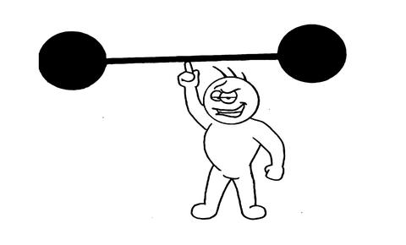
V čom bude naše zariadenie:
lepšie
horšie
Viac jedál v jeden deň
Monitorovanie aktivít zákazníkov
Efektívnejšie využitie surovín
Pohodlie
Jedlo musí byť vopred objednané
Pribudnú náklady na rozvoz
Zákazník si nemôže vybrať
Notes:
Jedlo na celý deň bude doručované dvakrát denne

Slide 11
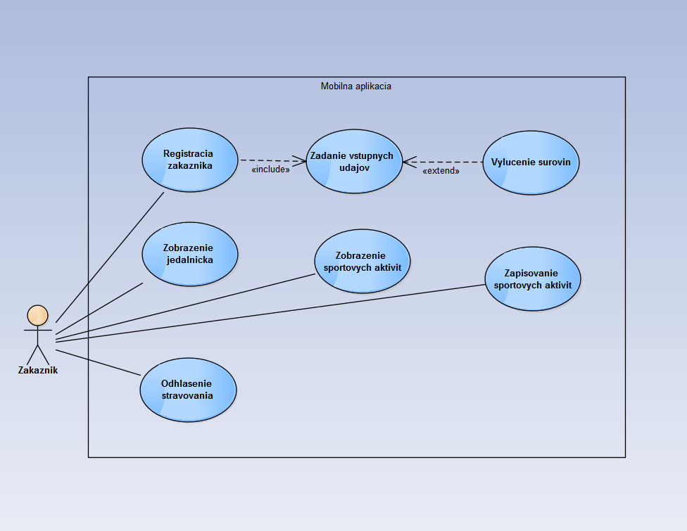
Mobilná aplikácia

Slide 12
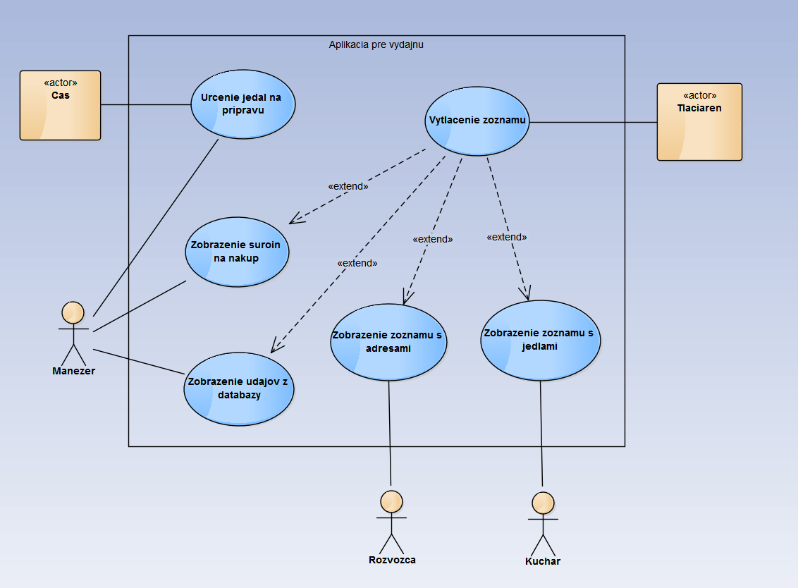
Aplikácia pre výdajňu

Slide 13
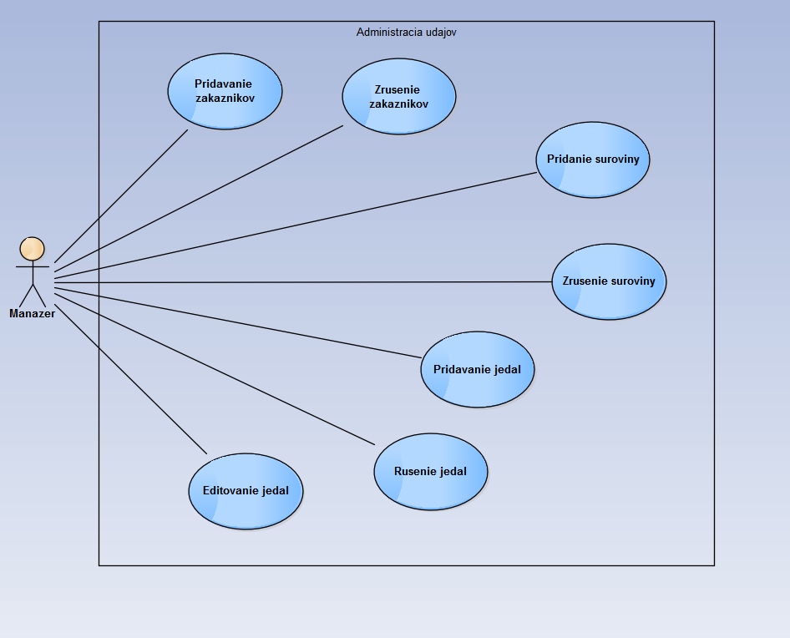
Administrácia údajov

Slide 14
Scenár Zadanie vstupných údajov
1. UseCase zacina, ked zakaznik zapne aplikaciu.
2. Ak ju zapol po prvy krat aplikacia ho poziada zakaznika, aby postupne vyplnil svoje osobne udaje. Postupne mu po jednej polozkej v oknach zobrazuje formulare
3. Zakaznik zada meno a priezvisko
4. Zakaznik zada adresu kde chce dovazat jedlo
5. Zakaznik zada telefonne cislo na kontakt s vydajnou
5.1. Ak zakaznik zadal chybny format telefonneho cisla, aplikacia ho upozorni a poziada ho o opravu.
6. Zakaznik zada svoje pohlavie, vysku a vahu.
6.1. Ak zakaznik zadal cybny format cisla, aplikacia ho upozorni a poziada ho o opravu.
6.2. Ak zakaznik zadal nerealne udaje (vyska viac ako 3 metre, vaha menej ako 20 kil alebo viac ako 300 kil), aplikacia ho upozorni a poziada ho o zadanie spravnych udajov.
7. Zakaznik zada svoj ciel - chudnutie, priberanie, rast svalovej hmoty
8. Zakaznik klikne na tlacidlo "Odoslat".
8.1. Ak bol niektory udaj chybny, aplikacia ho upozorni a poziada ho o opravu.
9. Aplikacia ulozi udaju a odosle ich do vydajne.

Slide 15
Scenár Zobrazenie údajov z databázy
1. Usecase zacina, ked pouzivatel (manazer) klikne na tlacidlo "Zoznamy"
2. System zobrazi dialogove okno, kde si zakaznik vyberie kliknutim na polozku ktoru chce zobrazit. Na vyber ma Pouzivatelia, Suroviny, Jedla.
2.1 Ak zakaznik vyberie Pouzivatelia, system mu zobrazi vo formulari zoznam pouzivatelov vo formate ID - Meno Priezvisko.
2.1.1 Ak zakaznik klikne na niektore ID, system mu zobrazi v textovom editore udaje o danom pouzivatelovi. Udaje je mozne upravit a ulozit.
2.2 Ak zakaznik vyberie Suroviny, vykona sa cinnost popisana v scenari Zobrazenie surovin
2.3. Ak zakaznik vyberie Jedla, vykona sa cinnost popisana v scenari Zobrazenie jedal
3. Usecase konci, ked zakaznik klikne na tlacidlo "Navrat do hlavneho menu"

Slide 16
Alternatívny scenár Zobrazenie jedál
1. Usecase zacina v momente ked zakaznik vyberie "Jedla" v bode 2 scenara Zobrazenie param. zostav.
2. System zobrazi zoznam - Ranajky, Desiata, Obed, Olovrant, Vecera, Vsetky jedla. Uzivatel moze kliknut na polozku zoznamu, ktoru chce zobrazit.
3. Ked si pouzivatel vyberie, system zobrazi dialogove okno s kolonkami na datumy odkedy dokedy si chce zakaznik zobrazit historiu jedal. Uzivatel do koloniek zada tieto datumy
3.1. Ak nic nezadal, system zobrazi v textovom editore vybrany zoznam jedal ktore sa vo vydajni pripravili predchdzajuci den.
3.2. Ak zadal udaje v chybnom formate (spravny je DD.MM.YYYY), system zobrazi vyzvu na upravenie datumu.
3.3. Ak zadal datumy tak, ze datum od je neskorsi ako datum do, system zobrazi sa dialogove okno ktore na to upozorni.
4. System zobrazi formular, v ktorom je zoznam datumov, na ktore pouzivatel moze kliknut
4.1. Ak pouzivatel klikne na datum, zobrazi sa v textovom editore vybrany zoznam jedal, ktore sa pripravili v dany den.
4.2 Ak sa v dany den nevarilo, zobrazi sa upozornenie s touto spravou.
4.2.1 Ak klikne na tlacidlo "Spat", opat sa vrati na zoznam datumov a uzivatel si moze zobrazit jedla z ineho dna.
5. Usecase konci, ked zakaznik klikne na tlacidlo "Navrat do hlavneho menu"

Slide 17
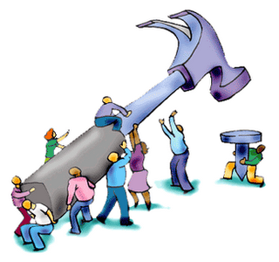
Koniec
Ďakujeme za pozornosť a očakávame Vaše prípadné otázky

